Slide 1
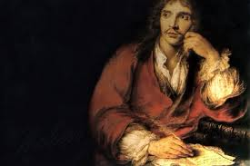
klasicizam

Slide 2
Klasicizam ( od latinskog classicus-uzoran, savršen)-književni pravac koji se počeo formirati još u toku renesanse, a koji je svoj puni procvat dostigao u Francuskoj tokom XVII v.
Najistaknutiji predstavnici klasicizma u književnosti su:
Pjer Kornej, Rene Dekart, Blez Paskal, Žan Batist Poklen Molijer, Žan de la Fonten, Žan Rasin, Žan de la Barijer.
Glavne karakteristkie klasicizma su:
jednostavnost, umjerenost, oslanjanje na razum.
„Učite se da mislite pa onda pišite“
Nikola Baolo

Slide 3
Klasicizam je nastao kao reakcija na književnost baroka, ovaj pravac je suprostavljanje baroknom pretjerivanju i raskošnosti.
Pojmovi
Klasično-pisci koji stvaraju po uzoru na antičke pisce, književna prošlost, suprotno od modernog.
Klasik-pisac koji je svojim dejlom zazlužio da bude uzor mlađim umjetnicima
Klasika/klasičan-odnosi se na sklad, umjerenost, čist oblik u književnosti.

Slide 4
Književnost je za teoretičare i pisce klasicizma, sistem pravila koji zahtijeva disciplinu i red.
U umjetnosti treba prikazati samo ono što je lijepo, izbjegavati ružno.
Klasicisti su izgradili svoju teoriju književnih vrsta i stilova.
Najznačajnije književne vrste su: epopeja, tragedija i komedija.

Slide 5
Epopeja i tragedija pripadaju visokom stilu (njihovi junaci su kraljevi i heroji, radnja je uzvišena, izraz otmen)
Komedija je pripadala niskom stilu, obično građanstvo, seljaci.
Srednjem stilu pripadaju elegije, satire i didaktički spisi.
Dramska radnja mora prikazati događaje koji se dešavaju u jednom vremenu, na jednom mjestu i u uzočno-posledičnoj logičnosti-jedinstvo radnje. Dakle, poštuje se teorija jedinstva u drami.

Slide 6
Žan batist poklen - Molijer
Molijer je rođen u Parizu. Otac mu je bio dvorski dekorater, što mu je omogućilo da se školuje i stekne visoko obrazovanje. Na Orleanskom univerzitetu završava prava, međutim prevagnula je ljubav prema pozorištu kome se i posvećuje. Trinaest godina proveo je u putujućim pozorištima.
Molijer je imao naklonost Luja XIV, u dvorskom pozorištu radio je do kraja svog života.
Molijerov književni opus sastoji se od trideset komediografskih djela., među kojima su:
-Smiješne precioze
-Škola za žene
-Tartif
-Tvrdica
-Uobraženi bolesnik...

Slide 7
Mnogobrojni prevodi Molijerovih komedija čine vjerodostojnim često mišljenje da je on najpopularniji komediograf svih vremena.
Molijerove komedije imaju uvijek u središtu zanimanja pretjerivanje likova u nečemu. Lik vremenom izgleda kao da gubi razum zbog svog predmeta opsjednutosti.
Molijer na sjajan način prikazuje ljudske slabosti i mane.

Slide 8
Poznavanje zakonitosti drame i izuzetna vještina u oblikovanju likova su jedan od razloga zašto je Molijer najpopularniji francuski pisac.
Njegovim stopama krenulo je gotovo čitavo dramsko stvaralaštvo. Prevodili su ga i oponašali pisci evropskih književnosti.

Slide 9
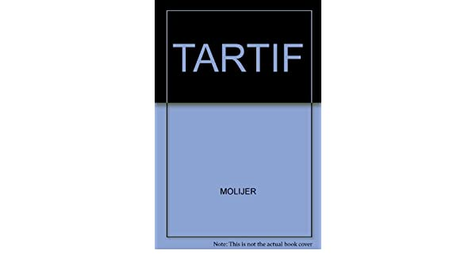
Tartif Žan Batist Poklen - Molijer
Tartif se bavi uvijek aktuelnom temom – licemjerjem
Prvi put je izvedena u Versaju 1664. godine
Pored podrške koju je imao od kralja Luja XIV, komedija „Tartif“ je bila zabranjena. Nakon pet godina Molijer napisao konačnu verziju koja je jedina i sačuvana.
Tartif je jedno od njegovih najzančajnih djela. U ovoj komediji u pet činova Molijer kritikuje religiozno licemjerje. Upravo zbog toga je i bila dugo godina zabranjena.

Slide 10
Oduševljen Tartifom i njegovom pobožnošću, Orgon, tipičan predstavnik francuskog društva-imućnog građanina, prima ga u kuću i ako se tome protivi čitava porodica. Pruža mu lagodan život, što ovaj koristi. Zahvaljujući svojoj ženi Elmiri, Orgon će shvatiti kako je nasmaren i koliko je zla nanio svojoj porodici. Bio je spreman da uda svoju ćerku za njega a sina je izbacio iz kuće. Orgonova pobožnost nije ljubav prema Bogu, već strah od njega.
Koliko je je ova komedija uticajna dokazuje i činjenica da se i danas u književnoj terminologiji Tartif sinonim za licemjera.

Slide 11
„Pošto je zadatak komedije da ispravlja ljude zabavljajući ih, mislio sam da je, na dužnosti na kojoj se nalazim, najbolje što mogu da učinim da napadnem smiješnim slikama poroke svoga vijeka; i kako je licemjerstvo svakako jedan od najrasprostranjenijih, nanjeugodnijih i najopasnijih poroka, mislio sam Gospodaru da ću učiniti ne malu uslugu svim poštenim ljudima Vašega kraljevstva ako napišem komediju koja bi udarila na licemjere i iznijela na pravo vidjelo sva dobro proučena pretvaranja tih pretjerano čestitih ljudi , sva prikrivena nevaljalstva tih falsifikatora pobožnosti, koji hoće da prevare ljude lažnom revnošću i sofističkim milosrđem.“
(Odlomak iz Molijerove molbe kralju povodom komedije Tartif koja 1664. godine još nije bila javno prikazana)

Slide 12
ODLIKE POETIKE KLASICIZMA
umjetničko stvaranje-nemoguće bez nadahnuća tvorca
razum-ograničava pretjerivanje
stil-istinit, prirodan, jasan
priroda-ravnoteža između umjetnosti i stvarnosti.
entuzijazam
lijepo i korisno
kult pravila-kontrola nadahnuća i stvaralačke energije
kult antike
obavezna podjela u rodove i stroga granica između njih

